Slide 1
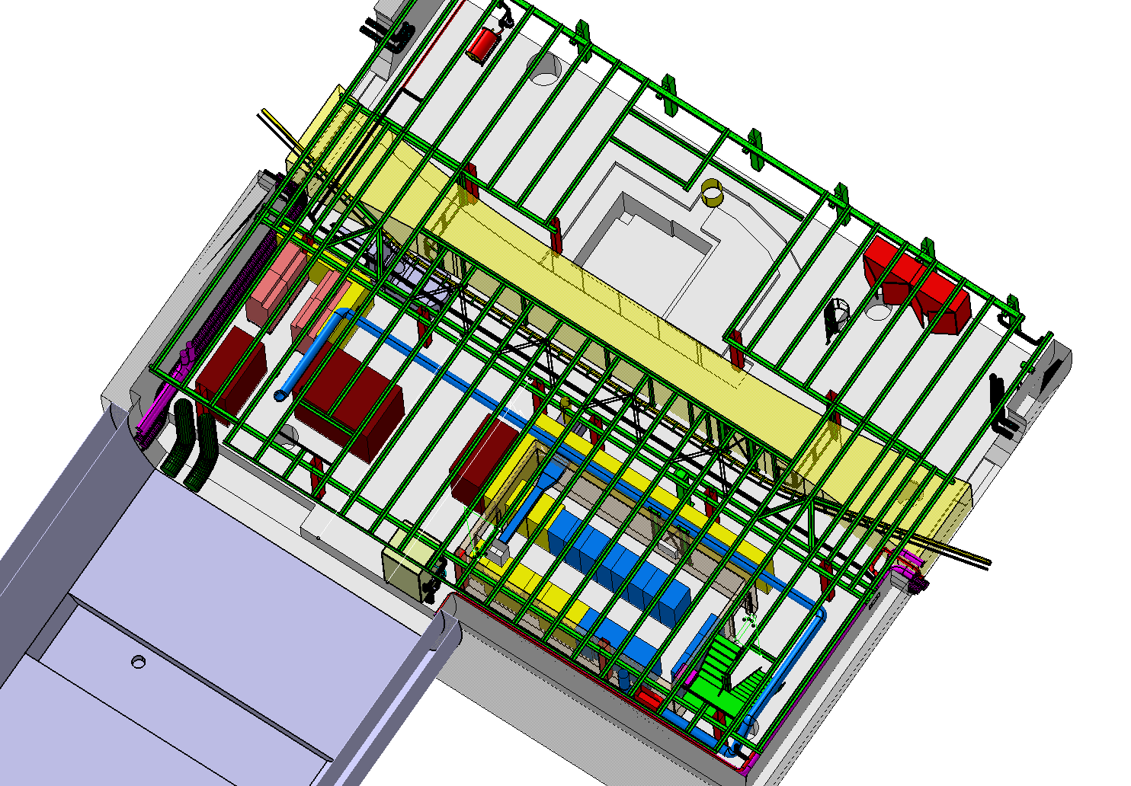
Etude implantation Racks et
blindages-US85 NIVEAU 0
UX85
UL84
UW85
UL86

Slide 2
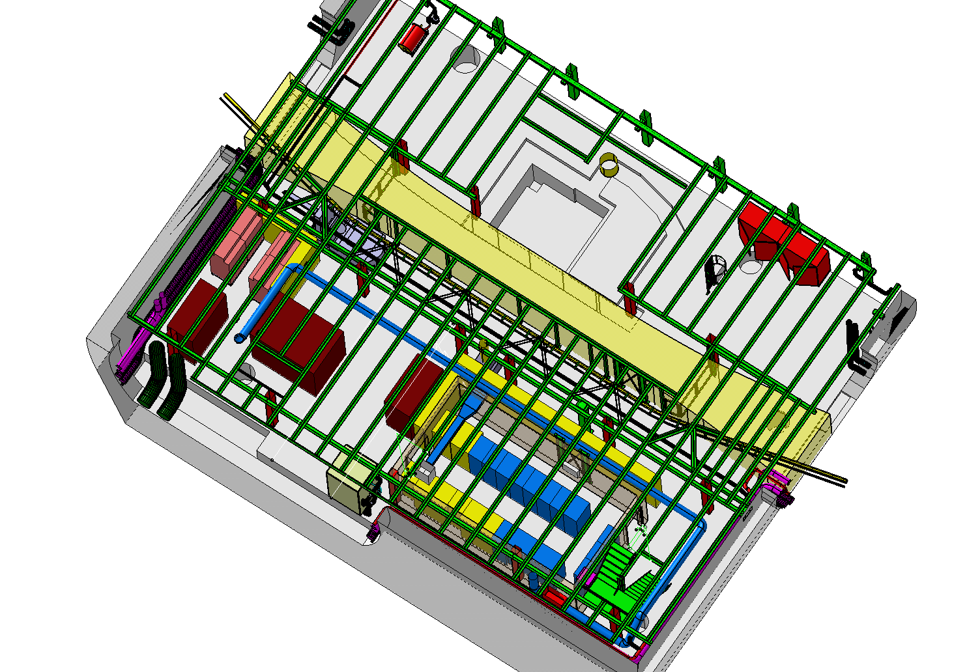
UX85
UW85

Slide 3
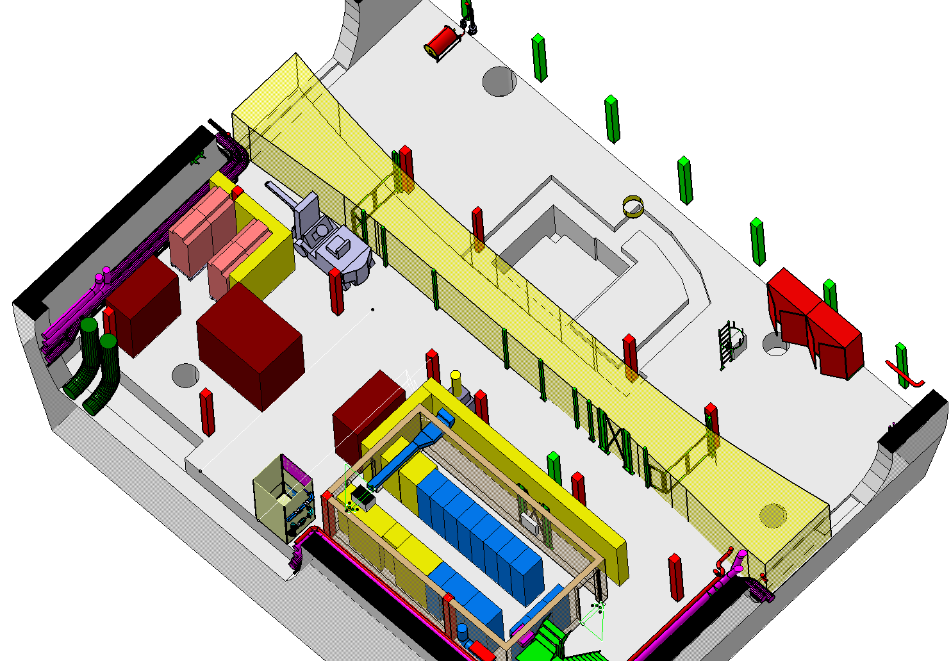

Slide 4
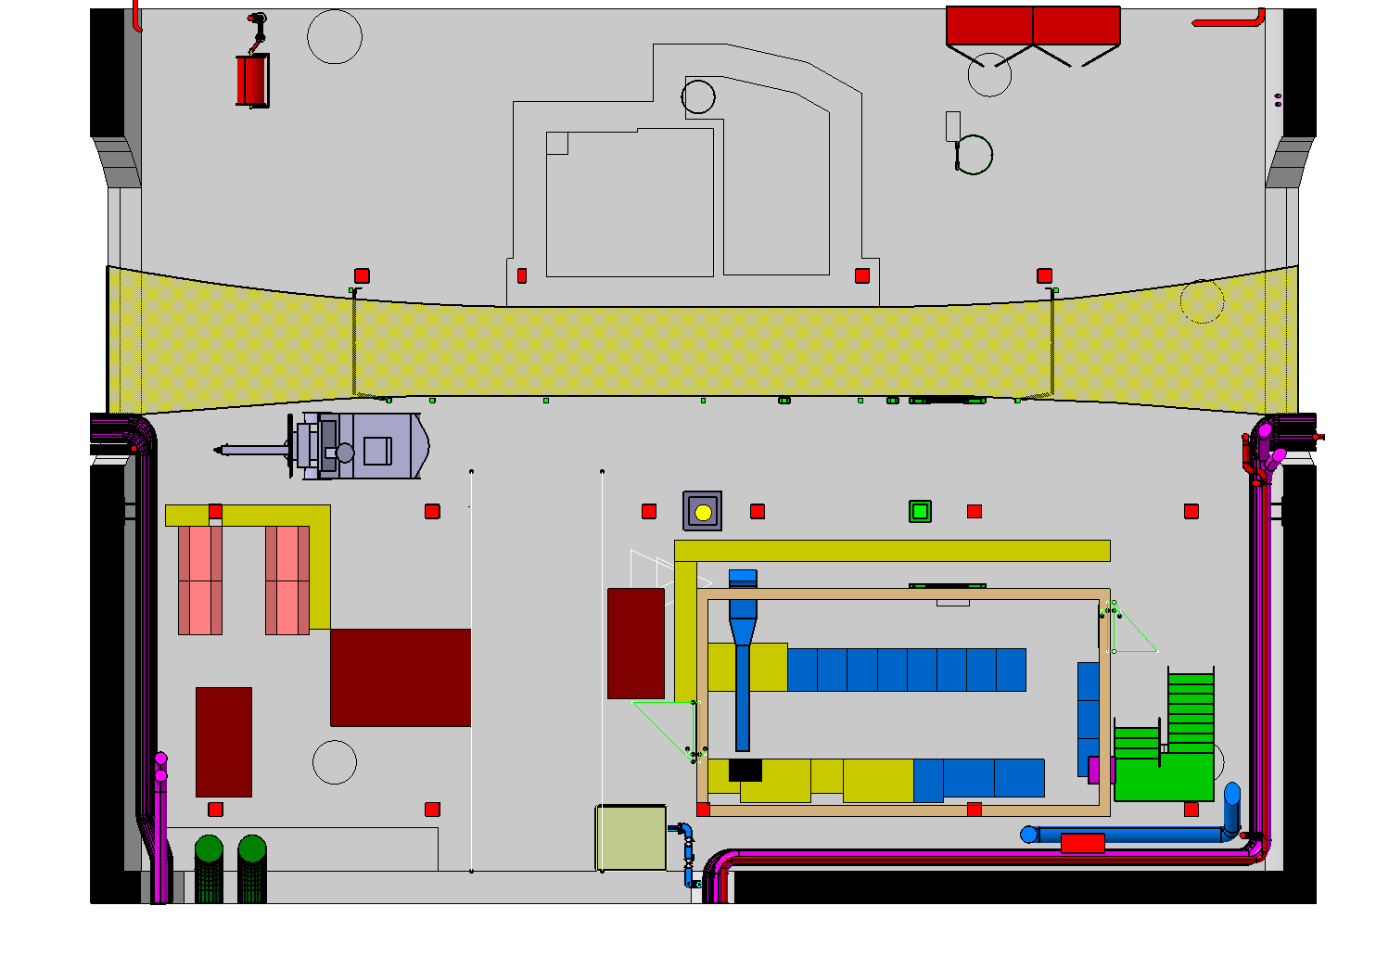
Etude implantation Racks et blindages-US85 NIVEAU 0
UL84
UL86
Blindage
Racks cryo
Blindage
Safe Room
4 Racks QURCB-EMC
H=2100
Passage a
Laisser libre
2400
SAFE ROOM

Slide 5
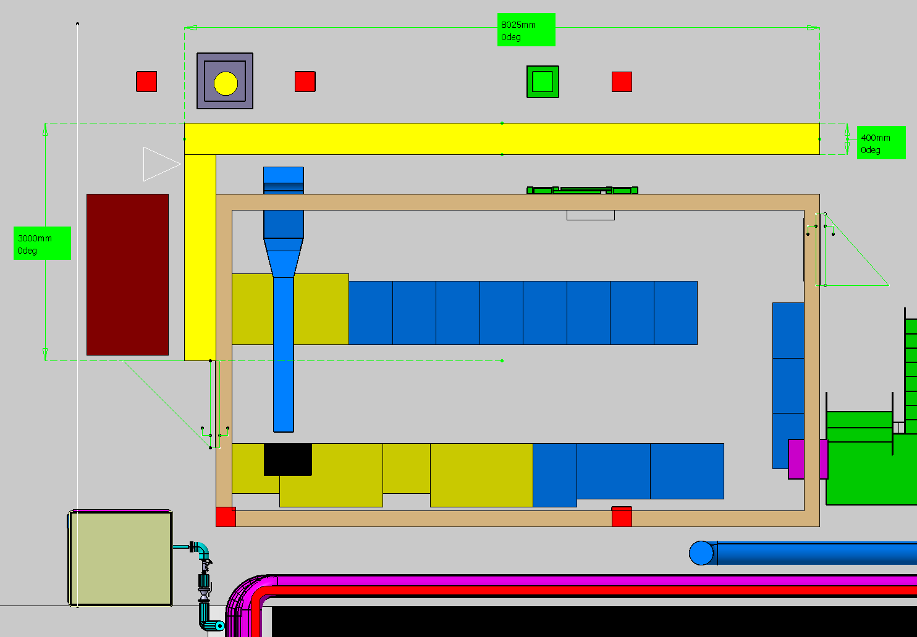
US85 NIVEAU 0

Slide 6
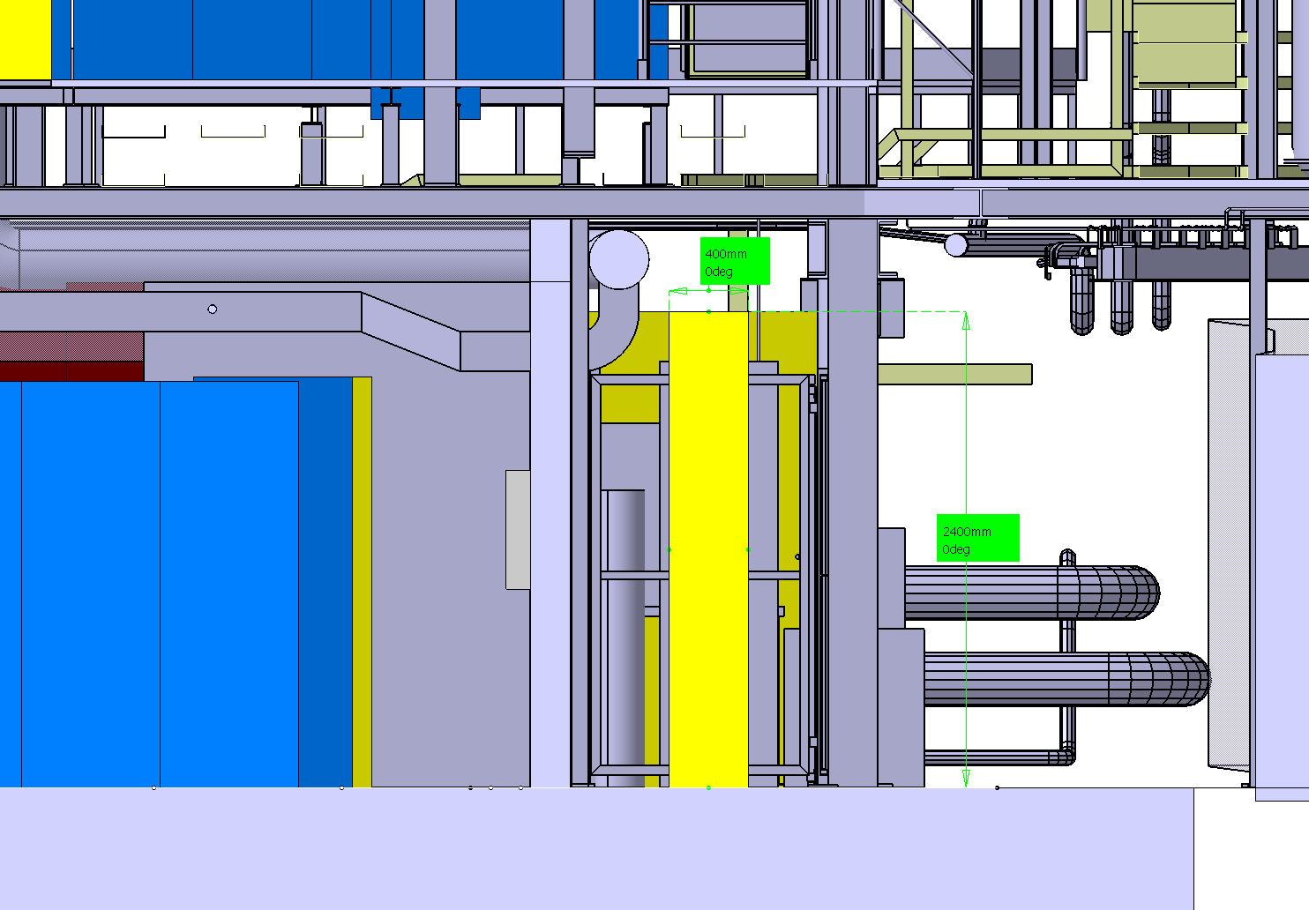
VUE BLINDAGE SAFE ROOM

Slide 7
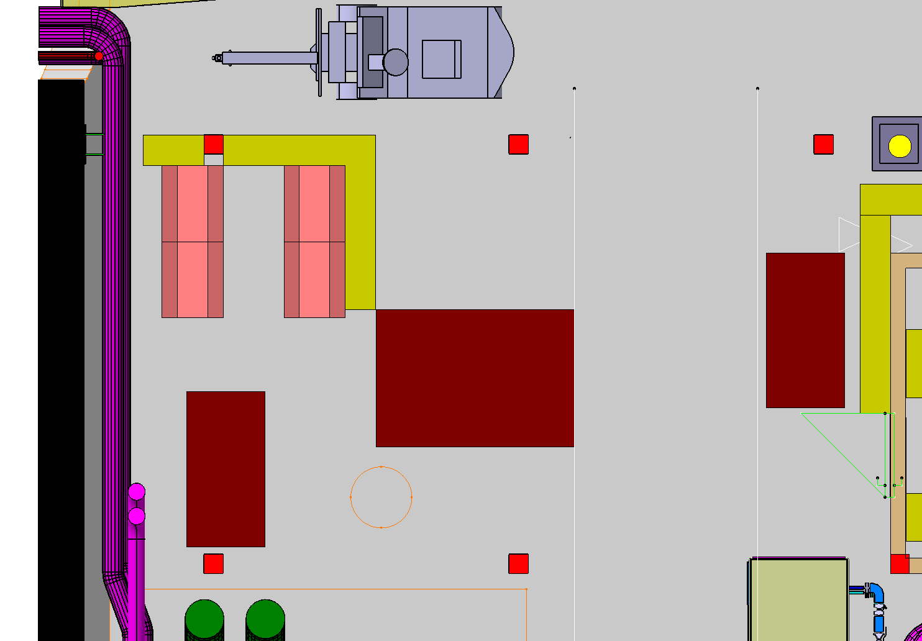
US85 NIVEAU 0

Slide 8
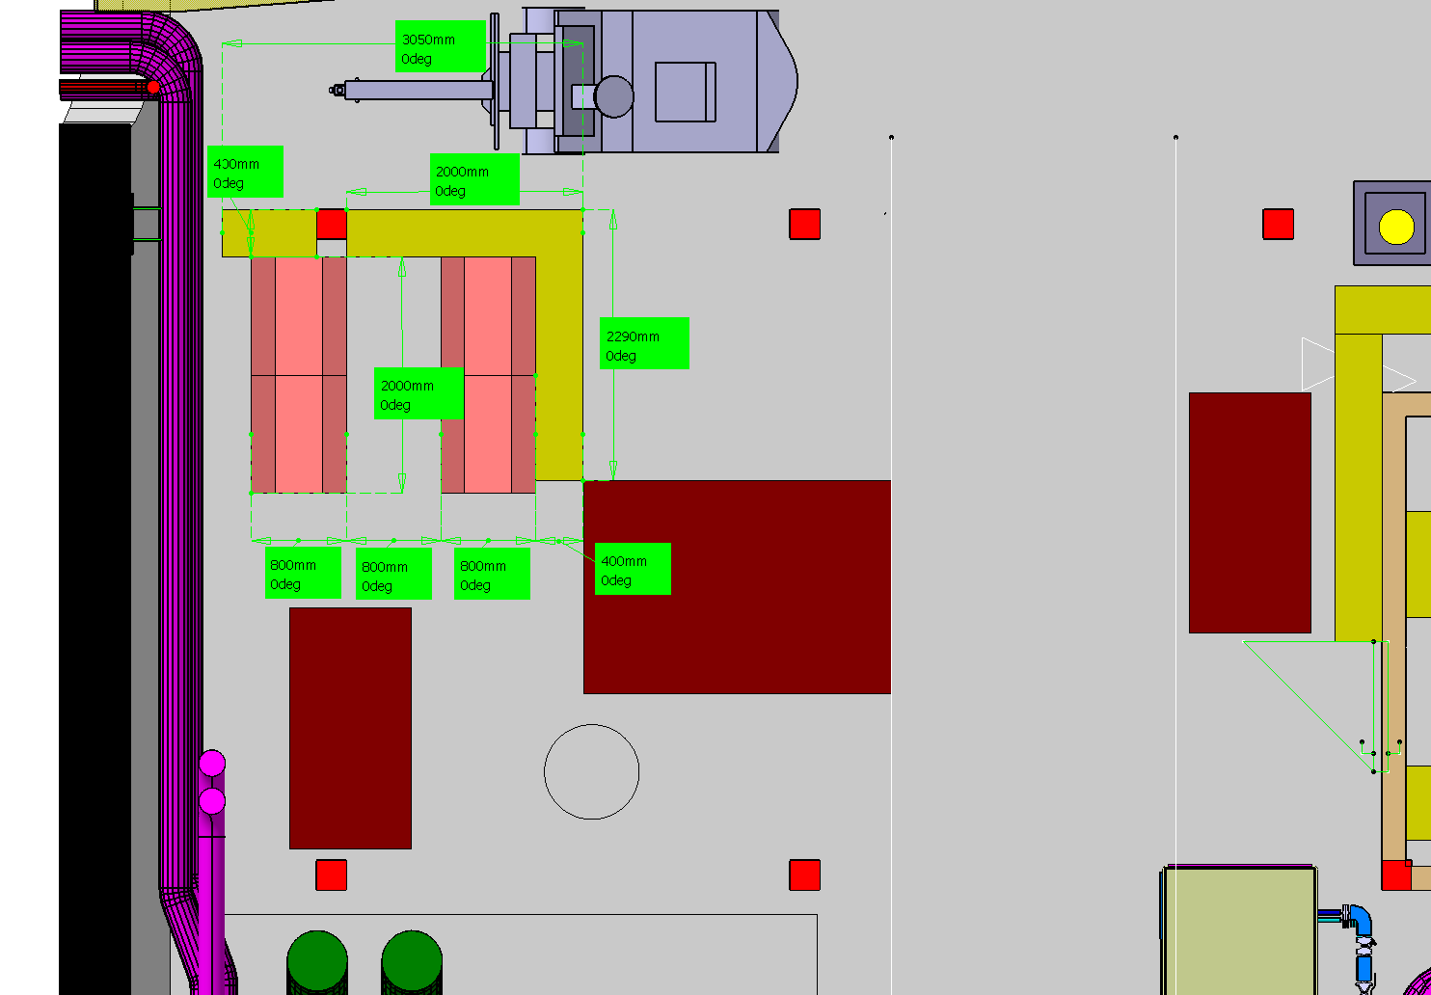
US85 NIVEAU 0

Slide 9
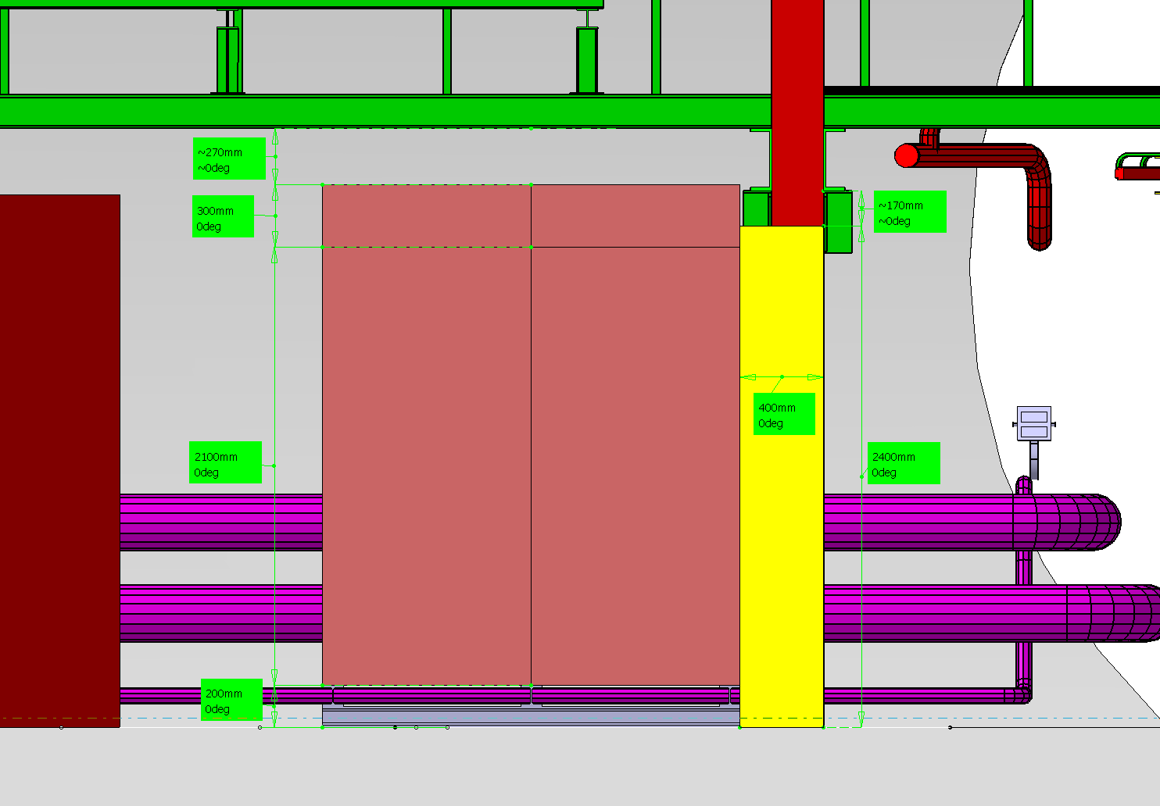
VUE BLINDAGE RACKS CRYO

